Slide 1

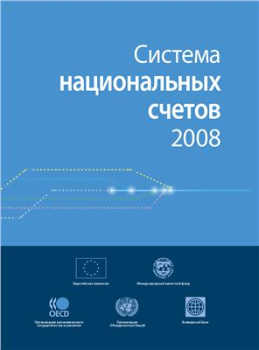


Внедрение системы
эколого-экономического учета
как важнейшего инструмента измерения устойчивого развития
Национальный статистический комитет Кыргызской Республики

Slide 2
Процесс Повестки дня развития Пост 2015 и статистика
Рио+20, “Будущее, которое мы хотим” (Июнь 2012 г.)
Доклад Группы видных деятелей высокого уровня «Новое глобальное партнерство: искоренение бедности и преобразование экономик посредством устойчивого развития» (Май 2013 г.)
• Революция данных
В органы государственной власти необходимо внедрить систему эколого-экономического учета ООН (SEEA) и систему учета природного капитала и оценки экосистемных услуг (WAVES). Полученные показатели можно впоследствии использовать для универсального и согласованного контроля над государственными стратегиями развития.
Цель 17: Укрепление средств достижения устойчивого развития и активизация работы механизмов глобального партнерства в интересах устойчивого развития
п. Данные, мониторинг и подотчетность
Опираясь на имеющиеся инициативы, разработать показатели для оценки прогресса в области устойчивого развития в дополнение к показателю валового внутреннего продукта (ВВП) и поддерживать наращивание потенциала в области статистики в развивающихся странах
Национальный статистический комитет Кыргызской Республики
Notes:
Параграф 38: Признана необходимость более широких показателей оценки прогресса дополнения ВВП
В СБ ООН был отправлен запрос о запуске работы в данной области
Мы также призываем к революции данных в целях обеспечения устойчивого развития, в рамках которой может быть сформирована новая международная инициатива по улучшению качества статистики и информации, доступной простым гражданам и правительствам.
В органы государственной власти необходимо внедрить систему эколого-экономического учета ООН (SEEA) и систему учета благосостояния и оценки экосистемных услуг (WAVES). Полученные показатели можно впоследствии использовать для универсального и согласованного контроля над государственными стратегиями развития.

Slide 3

Межправительственные переговоры по повестке дня в области развития на период после 2015 года
Работа по индикаторам ЦУР (координируется Стат Комиссией ООН)
Межведомственная экспертная группа по индикаторам ЦУР (создана Стат Комиссией ООН из представителей 28 стран)*
Группа друзей Председателя по более широким показателям оценки прогресса Стат комиссии ООН
* Нацстатком Кыргызской Республики- член Межвед группы представляет регион стран Центральной Азии
Статистики –эксперты из международных организаций
Национальные статистические офисы
Национальный статистический комитет Кыргызской Республики

Slide 4
Потребность в интеграции статистических данных в процесс мониторинга ЦУР
НАЦИОНАЛЬНЫЕ ИНСТИТУТЫ
МИНИСТЕРСТВО 1
МИНИСТЕРСТВО 2
НАЦИОНАЛЬНЫЕ СТАТИСТИЧЕСКИЕ ОФИСЫ
МИНИСТЕРСТВО 3
Политические рамки
Политические рамки
Политические рамки
Национальный отчет о прогрессе
Оценка прогресса
Оценка прогресса
Оценка прогресса
Отчеты по различным и дублирующим инициативам
АГЕНТСТВО 1
АГЕНТСТВО 2
АГЕНТСТВО 3
Тематические секторальные показатели мониторинга
Тематические секторальные показатели мониторинга
Узкая специализация тематики мониторинга
Тематические секторальные показатели мониторинга
Политические рамки
Политические рамки
Узкая специализация политических рамок
Политические рамки
МЕЖДУНАРОДНЫЕ АГЕНТСТВА
Национальный статистический комитет Кыргызской Республики

Slide 5
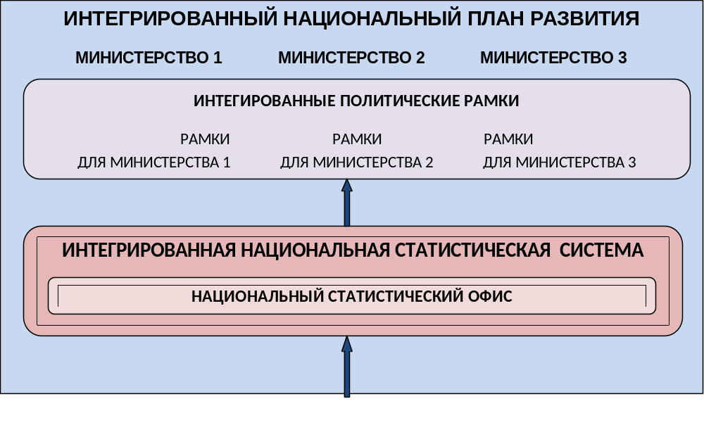
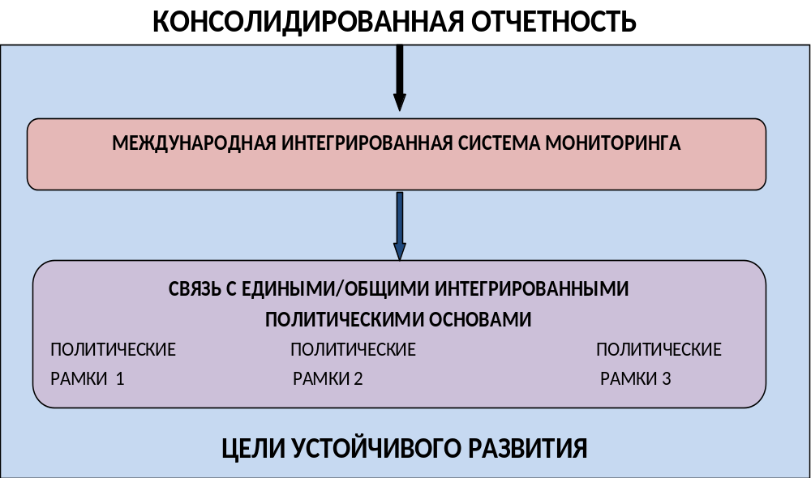
Интеграция статистических данных в процесс мониторинга ЦУР
Политические рамки: ЦУР является важным инструментом для интегрирования в вопросы политики
Институциональные основы: необходимо создание/ развитие общей интегрированной политической основы как на национальном, так и на международном уровне
В статистических целях необходимо интегрировать:
Национальную статистическую систему для создания/построения интегрированной информационной системы, которая бы обеспечивала данными по ЦУР на постоянной основе и в рамках утвержденной методики
Создать Глобальный механизм отчетности для снижения нагрузки и усовершенствования систему отчетности международных инициатив

Slide 6
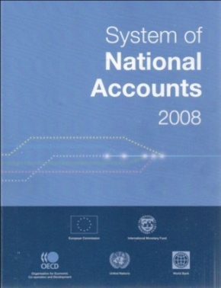

Интеграция на основе стандартов
Международные методологические основы для согласованной интеграции данных
Индикаторы
основанные на стандартах
Высокое качество
Международная сопоставимость
Комплексная основа для (дис)агрегации показателей
Статистические стандарты
Связанные определения и классификаторы
Потенциал для сравнения и/или комбинации статистических данных разных отраслей
Основы для согласованного и полного набора показателей
Национальный статистический комитет Кыргызской Республики

Slide 7
Методологическая совместимость ЦУР и СЭЭУ
Архитектура системы мониторинга на глобальном, региональном и (суб-) национальном уровнях требуют методологической последовательности и совместимости, как с точки зрения отраслей, так и с точки зрения уровней мониторинга. И СЭЭУ может выступить в качестве такой методологической основы:
8.4 Рациональная модель эффективного потребления и использования ресурсов
12.2 Рациональное использование природных ресурсов
Глобальные индикаторы
7.3 Энергоэффективность
6.4 Эффективность водопользования
Эффективность водопользования по отраслям экономики
Сельское хоз-во/ промышленность/ услуги
Национальные/ региональные индикаторы
Энергоэффективность по отраслям экономики
Сельское хоз-во/ промышленность/ услуги
Национальный статистический комитет Кыргызской Республики

Slide 8








Система эколого-экономического учета (СЭЭУ): концептуальная основа
4. Обзор ситуации: ключевые индикаторы, получаемые из СЭЭУ, показывают ситуацию состояния окружающей среды
3. Обзор общей картины и как показатели согласовываются между собой: организация потока данных в счета для «систематизации» понимания показателей по окружающей среде
2. Гармонизация основных данных: Применение статистических стандартов для согласования противоречащих методологий
1. Фрагментарные данные по окружающей среде: сбор данных осуществляется различными ведомствами по различным методикам
Национальный статистический комитет Кыргызской Республики

Slide 9


ПЕРВОНАЧАЛЬНЫЕ ШАГИ по реализации СЭЭУ при помощи UNDP and GIZ
Оценочная миссия по СЭЭУ и ОЭУ (FLERMONECA GIZ)
Обзор по введению СЭЭУ в систему НСК и Ситуационный анализ по интегрированию Оценки экосистемынх услуг (UNDP UNEP PEI)
Оценочная миссия по СЭЭУ- Экспериментальным экосистемным счетам (Czech Trust Fund через UNDP UNEP PEI)
Создание межведомственной рабочей группы по интегрированию экосистемных услуг в политику развития (ГАООСЛХ)
Создание межведомственной технической рабочей группы по разработке СЭЭУ (Нацстатком)
Совместное заявление (НСК и ГАООСЛХ) на участие в программе ВБ WAVES
Найм международного консультанта для построения «быстрого счета леса»
Интегрированный международный (CIM) эксперт в НСК по СЭЭУ на 2 года
Организация и проведение международной конференции по лесным счетам (февраль 2016г)
Национальный статистический комитет Кыргызской Республики

Slide 10
Благодарю за внимание!

